Slide 1
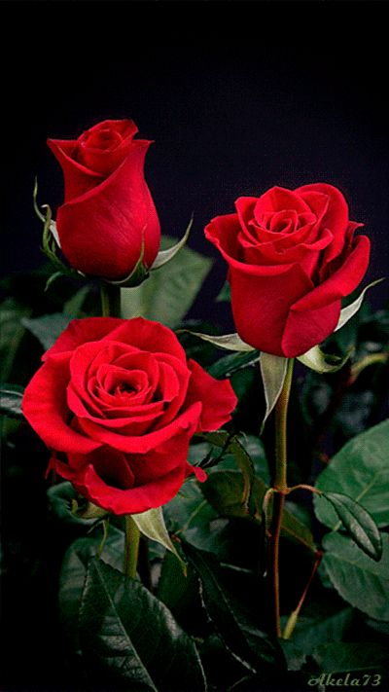
স্বাগতম

Slide 2
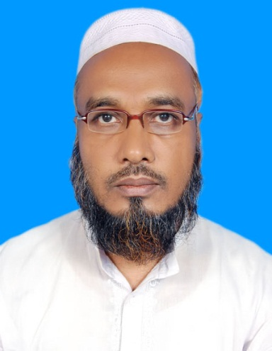
পরিচিতি
এ বি এম এনায়েত উল্লাহ
সহকারি শিক্ষক
গভর্ণমেন্ট টেকনিক্যাল হাই স্কুল,
চাঁদপুর সদর, চাঁদপুর।
মোবাইল নম্বর- ০১৭১৬০২৫৪৭১
ই-মেইল-eullah1970@gmail.com
শ্রেণি : 6ষ্ঠ
বিষয় : ইসলাম ও নৈতিক শিক্ষা
সময় : ৩০ মিনিট

Slide 3
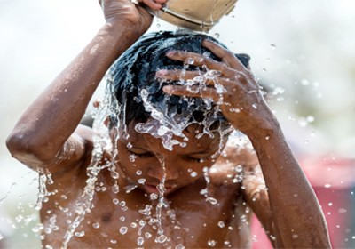
নিচের ছবিটির প্রতি লক্ষ্য কর
গোসল করার দৃশ্য

Slide 4
আজকের পাঠ
“গোসল”
অধ্যায়-২ পাঠ- ৬

Slide 5
শিখনফল
এই পাঠ শেষে শিক্ষার্থীরা -
1। গোসলের সঙ্গা বলতে পারবে।
2। গোসলের ফরজগুলো চিহ্নিত করতে পারবে।
3। গোসলের নিয়ম বিশ্লেষণ করতে পারবে।
৪। আমরা কেন গোসল করি তা ব্যাখ্যা করতে পারবে।

Slide 6
এবার গোসল সম্পর্কে কিছু তথ্য জানব
গোসল আরবি ভাষার শব্দ।
গোসল শব্দের অর্থ ‘ধৌত করা’।
পবিত্রতা অর্জনের জন্য পবিত্র পানি দ্বারা সমস্ত শরীর ধোয়াকে গোসল বলে।

Slide 7
গোসলের ফরজ
গড়গড়া করে কুলি করা
নাকের নরম জায়গা পর্যন্ত পানি পৌছানো
সমস্ত শরীর পানি দিয়ে ধোয়া

Slide 8
খাতায় লিখি পড়া শিখি
গোসল কোন ভাষার শব্দ ?
গোসল শব্দের অর্থ কী ?
গোসল কাকে বলে ?
আমরা কেন গোসল করি ?
গোসলের ফরজ কয়টি ও কি কি ?

Slide 9
সম্ভাব্য উত্তর
গোসল আরবি ভাষার শব্দ।
গোসল শব্দের অর্থ ধৌত করা।
পবিত্রতা অর্জনের জন্য সমস্ত শরীর পানি দ্বারা ধোয়াকেই গোসল বলে।
পবিত্রতা অর্জনের জন্য এবং আল্লাহর সন্তুষ্টি লাভের জন্য।
গোসলের ফরজ ৩টি যথা- গড়গড়া করে কুলি করা, নাক পরিষ্কার করা ও সমস্ত শরীর পানি দিয়ে ধোয়া।

Slide 10
গোসল করার নিয়ম
প্রথমেই দুই হাতের কবজি পর্যন্ত ভালো করে ধোয়া।
এরপর শরীরের কোথাও অপবিত্রতা লেগে থাকলে তা পরিষ্কার করা।
তারপর ওযু করা এবং ওযুতে কুলি করার সময় কণ্ঠদেশ ও নাকের ভিতরে পানি পৌছানো।
ওযু করার পর মাথায় পানি ঢালা।

Slide 11
গোসল করার নিয়ম
এরপর যথাক্রমে ডান ও বাম কাঁধে পানি ঢেলে পুরো শরীর ভালো ভাবে ধোয়া।
সবশেষে পা ধোয়া।
তারপর শুকনো কাপড় দিয়ে শরীরের পানি মুছে ফেলা।
মেয়েদের জন্য চুলের খোঁপা বা বেণী খোলার দরকার নেই তবে চুলের গোড়ায় পানি পৌছাতে হবে।

Slide 12
নিজেকে একটু যাচাই করি…
গোসল করার সময় প্রথমেই কবজি পর্যন্ত হাত ধুতে হয় কেন?
গোসলের সময় প্রথমে কোথায় পানি ঢালতে হয় ?
গোসলের সময় প্রথমেই কোন্ কাঁধে পানি ঢালতে হয় ?
গোসলের সব শেষ কাজ কোনটি এবং কেন ?
ছেলে ও মেয়েদের গোসলে কী পার্থক্য রয়েছে ?

Slide 13
সম্ভাব্য উত্তর
গোসল করার সময় প্রথমেই উভয় হাত কবজি পর্যন্ত ধুতে হয় কারণ, হাতের ময়লায় গোসলের পানি নোংরা হতে পারে।
প্রথমেই মাথায় পানি ঢালতে হয়।
ডান কাঁধে পানি ঢালতে হয় কারণ, ঢান দিক থেকে কাজ শুরু করা সুন্নাত।
গোসলের সব শেষ কাজ পায়ে পানি ঢালা কারণ নোংরা পানির ছিঁটা পায়ে পড়ে পা অপবিত্র থেকে যেতে পারে।
ছেলেদের চুল ভিজাতে হয় আর মেয়েদের শুধু চুলের গোড়ায় পানি পৌছাতে হয়।

Slide 14
মূল্যায়ন
গোসল কাকে বলে ?
গোসলের ফরজ কয়টি ও কি কি ?
গোসল করার নিয়মগুলো কি কি ?
আমরা কেন গোসল করি ?
ছেলেদের গোসল আর মেয়েদের গোসলে কী পার্থক্য রয়েছে ?

Slide 15
গোসল করার উপকারিতাগুলোর একটি তালিকা বানাও।

Slide 16
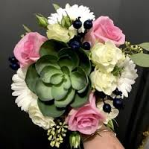
ধন্যবাদ

